Slide 1
WEBメディアセット
2023.06

Slide 2
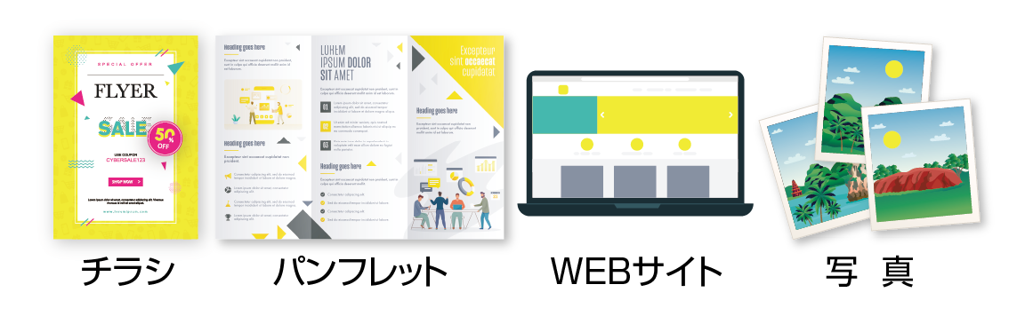
2次利用可能な動画制作から広告出稿までのオールインワン企画！
TVer セット
TVer ＋ GPS来店計測付帯
既存の静止画データから15秒の動画を制作し、
TVer とYahoo! JAPAN トップページで動画広告を実施。
1
既存の静止画データをもとに動画を作成
このプランに含まれるサービス
15秒
1タイプ
制作する
完全パッケージ動画
2次利用権利
15秒動画制作
1タイプ
ヤフー用
バナー制作
お任せ
ナレーションBGM・効果音
完パケ動画データ納品
（ ）
動画も可
ヤフー
広告料
TVCM
広告料
(納品ﾒﾃﾞｨｱ含)
WEB
広告料
サイネージ
広告料
2
ヤフーTOPページ ブランドパネル（予約型）のデバイスと期間とエリアを選択し掲載
PC
or
スマホ
or
PC＋スマホ
TVer（放送各局の番組ネットサービス）
デバイスを指定
掲載期間を指定
平日開始の5日〜1ヶ月間で自由設定
ネット配信中の番組に動画広告を掲載可能
※掲載回数は設定期間で按分されるイメージです。
配信条件
掲載エリアを指定
都道府県指定
の場合
掲載保証回数
349,000回
掲載保証回数
218,000回
掲載保証回数
242,000回
期間
1週間～1ヶ月で自由設定
※複数指定可
エリア
全国の47都道府県で自由設定
or
or
or
or
CM秒数
15秒
掲載数
（imps数）
55,000回想定
市区郡指定
の場合
掲載保証回数
320,000回
掲載保証回数
200,000回
掲載保証回数
222,000回
掲載数
（imps数）
（30秒の場合：37,000回想定）
※複数指定可
配信システムは「Red TVer PMP」を使用しています。
3
広告掲載レポートと放映証明書提出
実施料金
■WEB広告の遷移先ページについて
1,000,000円
※WEB広告用の【遷移先WEBページのURL】をご準備下さい。（パラメータ付も可）
（税別）
※遷移先代用のWEBチラシビューアー（無償）もございます。詳細はお問合せください。
来店計測
このセットをお申込み時にご希望頂くと、株式会社フリークアウトより位置情報（GPS)データを
活用した訴求対象施設の来店推計人数報告を無償提供させて頂きます。
※「チラシビジョン配信中」期間と昨年同時期や前月などの希望期間の来店数比較が可能です。詳細は別紙の「GPS来店計測詳細 」資料をご確認下さい。
GPS来店計測は株式会社フリークアウトの個別提供
（この企画に無償付帯）サービスです。
同社の位置情報マーケティングプラットフォームのASEを利用しています。

Slide 3
2次利用可能な動画制作から広告出稿までのオールインワン企画！
TVer セット
TVer ＋ GPS来店計測付帯
既存の静止画データから15秒の動画を制作し、
TVer とYahoo! JAPAN トップページで動画広告を実施。
1
既存の静止画データをもとに動画を作成
このプランに含まれるサービス
15秒
1タイプ
制作する
完全パッケージ動画
2次利用権利
15秒動画制作
1タイプ
ヤフー用
バナー制作
お任せ
ナレーションBGM・効果音
完パケ動画データ納品
（ ）
動画も可
ヤフー
広告料
TVCM
広告料
(納品ﾒﾃﾞｨｱ含)
WEB
広告料
サイネージ
広告料
2
ヤフーTOPページ ブランドパネル（予約型）のデバイスと期間とエリアを選択し掲載
PC
or
スマホ
or
PC＋スマホ
TVer（放送各局の番組ネットサービス）
デバイスを指定
掲載期間を指定
平日開始の5日〜1ヶ月間で自由設定
ネット配信中の番組に動画広告を掲載可能
※掲載回数は設定期間で按分されるイメージです。
配信条件
掲載エリアを指定
都道府県指定
の場合
掲載保証回数
1,025,000回
掲載保証回数
641,000回
掲載保証回数
759,000回
期間
1週間～1ヶ月で自由設定
※複数指定可
エリア
全国の47都道府県で自由設定
or
or
or
or
CM秒数
15秒
掲載数
（imps数）
166,000回想定
市区郡指定
の場合
掲載保証回数
899,000回
掲載保証回数
562,000回
掲載保証回数
666,000回
掲載数
（imps数）
（30秒の場合：111,000回想定）
※複数指定可
配信システムは「Red TVer PMP」を使用しています。
3
広告掲載レポートと放映証明書提出
実施料金
■WEB広告の遷移先ページについて
2,000,000円
※WEB広告用の【遷移先WEBページのURL】をご準備下さい。（パラメータ付も可）
（税別）
※遷移先代用のWEBチラシビューアー（無償）もございます。詳細はお問合せください。
来店計測
このセットをお申込み時にご希望頂くと、株式会社フリークアウトより位置情報（GPS)データを
活用した訴求対象施設の来店推計人数報告を無償提供させて頂きます。
※「チラシビジョン配信中」期間と昨年同時期や前月などの希望期間の来店数比較が可能です。詳細は別紙の「GPS来店計測詳細 」資料をご確認下さい。
GPS来店計測は株式会社フリークアウトの個別提供
（この企画に無償付帯）サービスです。
同社の位置情報マーケティングプラットフォームのASEを利用しています。

Slide 4
TVerセット
実施料金別 掲載保証回数 / セグメント可能項目
ご予算にあわせて掲載回数の買い増しが可能です。ご相談ください!
実施料金（税別） | オリジナル動画制作 | エリア ＋ セグメント指定項目 | ヤフー デバイス、エリア指定別 掲載保証回数 |  |  | Tver15秒 保証掲載回数
 |  |  | PCの場合 | スマホの場合 | PC＋スマホの場合
1,000,000円 （最低実施料金） | ●15秒動画×1タイプ お任せナレーション お任せBGM お任せ効果音 ●完パケ動画二次利用権利 | 都道府県 単位でエリア指定（複数指定可） | 349,000 | 218,000 | 242,000 | 55,000
 |  | 市区郡 単位でエリア指定 （複数指定可） | 320,000 | 200,000 | 222,000 | 55,000
 |  | 性別 or 年代指定 | 291,000 | 182,000 | 201,000 | 55,000
 |  | 性別 ＋ 年代指定 | 242,000 | 151,000 | 168,000 | 55,000
 |  | 性別 ＋ 年代 + 属性指定 | 227,000 | 142,000 | 157,000 | 55,000
2,000,000円 | ●15秒動画×1タイプ お任せナレーション お任せBGM お任せ効果音 ●完パケ動画二次利用権利 | 都道府県 単位でエリア指定（複数指定可） | 1,025,000 | 641,000 | 759,000 | 166,000
 |  | 市区郡 単位でエリア指定 （複数指定可） | 899,000 | 562,000 | 666,000 | 166,000
 |  | 性別 or 年代指定 | 854,000 | 534,000 | 633,000 | 166,000
 |  | 性別 ＋ 年代指定 | 712,000 | 445,000 | 527,000 | 166,000
 |  | 性別 ＋ 年代 + 属性指定 | 666,000 | 416,000 | 493,000 | 166,000
！
都道府県限定
！
都道府県限定
！
都道府県限定
！
都道府県限定
！
都道府県限定
！
都道府県限定

Slide 5
TVer セットに関するご留意事項
■ ヤフーについて
・ヤフートップページ広告の掲載デバイスは「PC」「スマホ」「PC＋スマホ併用」のいずれかからご指定頂けます。
・掲載期間は平日開始の5日～1ヶ月の間でご指定頂けます。
・土日祝日の掲載開始も指定頂けますが不具合時の即日対応ができない等の免責事項をご了承頂ける場合のみ対応可能です。
・広告掲載はご指定頂いた期間、かつ各区内での案分出稿となります。
・パッケージに含まれる広告の掲載回数は最低掲載数です。掲載回数の買増しも可能ですのでご希望の場合はご相談下さい。
※エリア判別方法（PC：ヤフーID登録情報＆IPアドレス／スマホ：ヤフーID登録情報＆WiFi基地局）
■TVerについて
・業態考査が必要です。会社概要、訴求内容に関する情報（会社概要URL）をご連絡ください。
・業態考査、クリエイティブ考査は各放送局の考査基準に準じます。よって動画の内容によっては配信ができないことがございます。
・TVerの動画クリエティブ考査は、完全パッケージの動画データでなければお受けできません。（絵コンテでは考査ができません）
よって通常よりも余裕をもったスケジュール（掲載開始日から逆算して1.5カ月程度）にてお申込み下さい。
・完全パッケージによる各局ごとの考査の為、配信実施期間は多少、前後する可能性がございます。
・配信期間は１週間〜1ヶ月で自由に設定頂けます。 ・配信エリアの最小単位は各都道府県となります。
・細かいターゲットセグメントはできません。
・掲載想定数(imp数)を保証するものではございません。あくまで想定回数であることをご了承下さい。
想定掲載回数が未達の場合でもご返金は一切ございませんの予めご了承下さい。
・配信は全ての民放テレビ局ネットサービスに配信されるものではございません。
・テレビ局及びテレビ番組を指定することはできません。
・30秒の動画を配信する追加オプションも可能です。ご相談下さい。
・配信期間中の広告動画素材の差替えはご対応可能です。但し素材審査 もございますのと早くても３営業 日〜５営業 日での反映となります。
※エリア判別方法（PC：IPアドレス／スマホ：WiFi基地局）

Slide 6
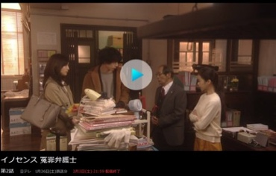
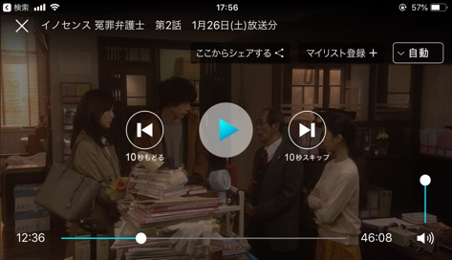
TVer 媒体概要
■TVerについて
TVerとは民放テレビ局が運営するテレビ番組の広告付き無料配信サービスです。
チラシビジョンではRed TVer PMP配信というシステムを使い、
TVerおよびいくつかの民放の自局配信サービスにて、番組内インストリーム動画広告の出稿が可能です。
【対象番組】
TVerおよび日本テレビ放送網/テレビ朝日/TBSテレビ/テレビ東京/フジテレビジョン/毎日放送/朝日放送テレビ/テレビ大阪/関⻄テレビ放送/讀賣テレビ放送 が自局サービスで配信する番組
※ 一部対象外の番組があります。 ※ 放送局による考査、広告在庫状況等により広告が掲出されない場合がございます。
※ 配信は審査を通過した局が対象となりす。（局ごとの審査結果は非公開です）
※ 配信可能な放送局は今後変化する可能性がございます。
※ シンジケーション先で配信される場合がございます。
【掲載仕様】
PC/スマートフォン/コネクテッドTV の番組内CM枠(プレ/ミッド/ポスト)
※ 掲載箇所指定不可 ローテーション掲載/ノンクリッカブル
広告枠構成例
モバイル（SP）
PC
コネクテッドTV（CTV）
ユーザーが
視聴したい
コンテンツを
選択
広告配信
広告配信
広告配信
広告配信
広告配信
コンテンツ
コンテンツ
コンテンツ
コンテンツ
プレロール
ミッドロール ①
ミッドロール ②
ミッドロール ③
ポストロール
※上記は1時間構成のドラマを基に作成しております
※広告枠数と枠構成は番組や構成時間によって大きく異なります
※配信枠はご指定いただけません

Slide 7
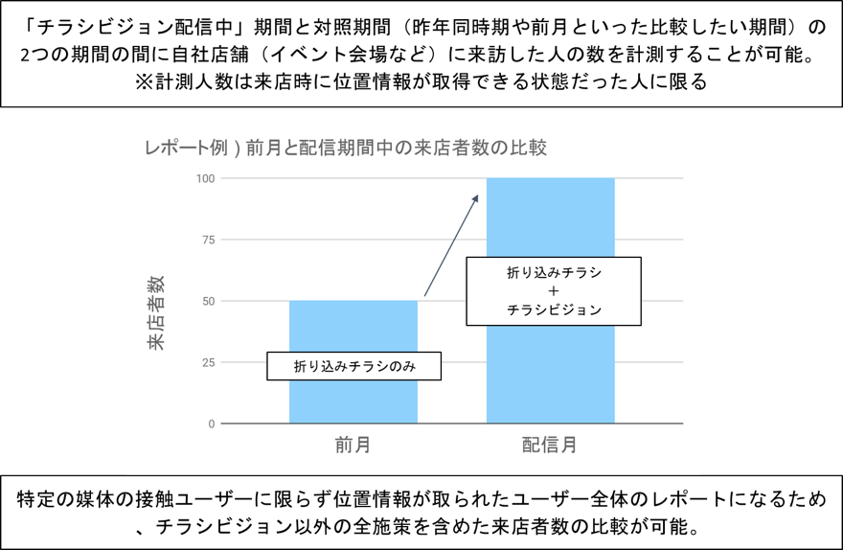
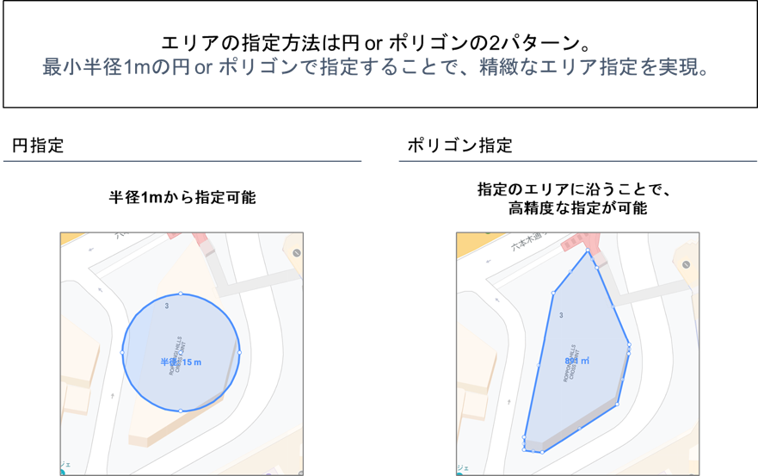
GPS来店計測詳細
【計測店舗数について】ご希望の場合、1セットにつき1店舗（１住所）の来店計測を無償提供させて頂きます。
複数店舗の計測をご希望の場合は、別途費用が必要となります。都度ご相談ください。
●来店計測の概要
●位置情報データの取得方法
●来店エリアの指定方法
●データの抽出可能期間

Slide 8
2次利用可能な動画制作から広告出稿までのオールインワン企画！
ソーシャルセット
YouTube or SNS
既存の静止画データから15秒の動画を制作し、
ソーシャルとYahoo! JAPAN トップページで動画広告を実施。
1
既存の静止画データをもとに動画を作成
このプランに含まれるサービス
15秒
1タイプ
制作する
完全パッケージ動画
2次利用権利
15秒動画制作
1タイプ
ヤフー用
バナー制作
お任せ
ナレーションBGM・効果音
完パケ動画データ納品
（ ）
動画も可
ヤフー
広告料
TVCM
広告料
(納品ﾒﾃﾞｨｱ含)
WEB
広告料
サイネージ
広告料
2
ヤフーTOPページ ブランドパネル（予約型）のデバイスと期間とエリアを選択し掲載
PC
or
スマホ
or
PC＋スマホ
YouTube or SNS
※下記より媒体を１つ指定
デバイスを指定
or
or
or
or
選べる配信条件
平日開始の5日〜1ヶ月間で自由設定
条件1
期間
5日～1ヶ月間で自由設定
掲載期間を指定
条件2
エリア
全国の47都道府県および市区郡
（※Xの最小単位は都道府県）
※掲載回数は設定期間で按分されるイメージです。
※エリアは複数選択可能です。
掲載エリアを指定
都道府県指定
の場合
掲載保証回数
349,000回
掲載保証回数
218,000回
掲載保証回数
242,000回
条件3
ターゲット
※SNS
限定
・年齢 (オールターゲット／20歳以下／20歳前後／30歳前後／
40歳前後／50歳以上)
・性別 (オールターゲット／男性／女性)
・興味関心 (オールターゲット／ビジネス／ファッション／
健康美容／教育／車／エンタメ／旅行／グルメ／
ホーム＆ライフ／ショッピング)
※複数指定可
or
or
or
or
約200,000回想定
市区郡指定
の場合
掲載保証回数
320,000回
掲載保証回数
200,000回
掲載保証回数
222,000回
掲載数
（imps数）
※複数指定可
※エリア・ターゲットなどの絞り込み条件によって、掲載回数未達の
可能性が高まります。
※出稿媒体の広告主アカウントが必要です。
3
広告掲載レポートを提出
実施料金
実施料金
ナレーション
BGM・効果音不要
の場合
1,000,000円
■WEB広告の遷移先ページについて
1,000,000円
10万円OFFの
90万円
（税別）
※WEB広告用の【遷移先WEBページのURL】をご準備下さい。（パラメータ付も可）
（税別）
※遷移先代用のWEBチラシビューアー（無償）もございます。詳細はお問合せください。

Slide 9
ソーシャルセット
実施料金別 掲載保証回数 / セグメント可能項目
ご予算にあわせて掲載回数の買い増しが可能です。ご相談ください!
実施料金（税別） | オリジナル動画制作 | エリア ＋ セグメント指定項目 | ヤフー デバイス、エリア指定別 掲載保証回数 |  |  | ソーシャル 想定掲載回数
 |  |  | PCの場合 | スマホの場合 | PC＋スマホの場合
1,000,000円 （最低実施料金） | ●15秒動画×1タイプ お任せナレーション お任せBGM お任せ効果音 ●完パケ動画二次利用権利 | 都道府県 単位でエリア指定（複数指定可） | 349,000 | 218,000 | 242,000 | 約200,000
 |  | 市区郡 単位でエリア指定 （複数指定可） | 320,000 | 200,000 | 222,000 | 約200,000
 |  | 性別 or 年代指定 | 291,000 | 182,000 | 201,000 | 約200,000
 |  | 性別 ＋ 年代指定 | 242,000 | 151,000 | 168,000 | 約200,000
 |  | 性別 ＋ 年代 + 属性指定 | 227,000 | 142,000 | 157,000 | 約200,000
！
都道府県限定
！
都道府県限定
！
都道府県限定

Slide 10
各メディアに関するご留意事項
■ ヤフーについて
・ヤフートップページ広告は掲載デバイスをPC、スマホ、PC＋スマホ併用のいずれかからご指定頂けます。 ※併用指定不可のエリアもございます。
・掲載期間は平日開始の5日～1ヶ月の間でご指定頂けます。
・土日祝日の掲載開始も指定頂けますが不具合時の即対応ができない等の免責事項をご了承頂ける場合のみ対応可能です。
・広告掲載はご指定頂いた期間での案分出稿となります。
・パッケージに含まれる広告は最低掲載数です。広告量の買増しも可能ですのでご希望の場合はご相談下さい。
※エリア判別方法について（PC：ヤフーID登録情報＆IPアドレス／スマホ：ヤフーID登録情報＆WiFi基地局）
■ ソーシャルについて
・ソーシャルメディアは、YouTube、Facebook、Instagram、X、LINEのいずれかからご指定頂けます。（企業考査、業態考査、広告表現考査をクリアすることが前提です）
・出稿期間は5日～1ヶ月の間でご指定頂きます。
・YouTubeの広告はYouTube動画再生ページ（トゥルービューインストリームの5秒スキップ型）にて掲載されます。
・SNS4媒体の広告は配信メイン画面（フィード面やタイムライン面）を中心に掲載されます。
＜各SNSごとの掲載面は下記参照＞
Facebook タイムライン（フィード面）／ストーリーズ
Instagram タイムライン（フィード面）／ストーリーズ
X タイムライン（フィード面）
LINE NEWS・タイムライン・マンガ・BLOG・ポイント・スマートチャンネル・ショッピングなどの広告面でランダム掲載
・エリア、性別、興味関心のセグメントが可能です。（但し、当事務局が指定する選択肢の範囲まで）
またエリア・ターゲットなどの絞り込み条件によって、掲載想定回数が未達の可能性が高まります。掲載回数を増やすために幅のある条件設定を推奨しております。
・いずれのプランも1セット200,000回掲載を想定しておりますが、あくまで想定の数値となりますので、大幅に超えたり、未到達の場合がございます。
その際の追加請求やご返金は一切ございませんの予めご了承下さい。
・エリアセグメントはXのみ都道府県単位での指定。その他は原則都道府県、市区郡でご指定頂けますが対応していないエリアもございます。
※エリア判別方法（ YouTube：IPアドレス、GPS、WiFiなどから総合判断。 Facebook＆Instagram：登録情報。LINE：IPアドレス＆基地局。
X：IPアドレス、GPS、WiFi、ユーザーがポスト時に位置情報を含めた時などのリアルタイムシグナルなどから総合判断。）
・掲載開始時刻は指定できません。
・ソーシャル広告の最終審査は掲載期間中に行われます。そのため、審査結果により掲載期間中に出稿停止となる可能性がございます。あらかじめご了承下さい。
・媒体審査の状況により、掲載開始日が遅れる可能性がございます。あらかじめご了承ください。
・各媒体の出稿には、広告主様のアカウントが必要です。ご準備をお願い致します。

